Slide 1
Infografía interactiva
CF05_1.2_Protocolo de limpieza, normas de bioseguridad y salud.
⚠️Equipo de producción a continuación se presenta un estructura de infografía interactiva, el propósito es realizar una similar, donde el aprendiz en los cuadros señados al hacer clic aparezca el texto del SLIDE 3

Slide 2

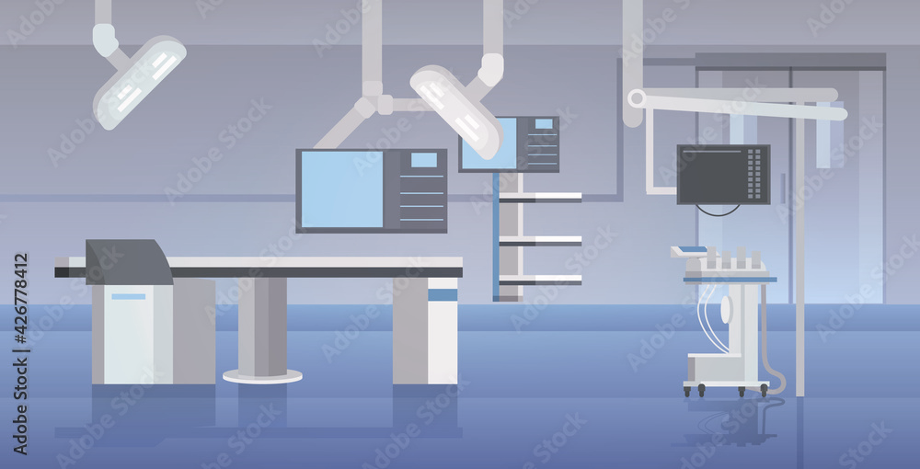
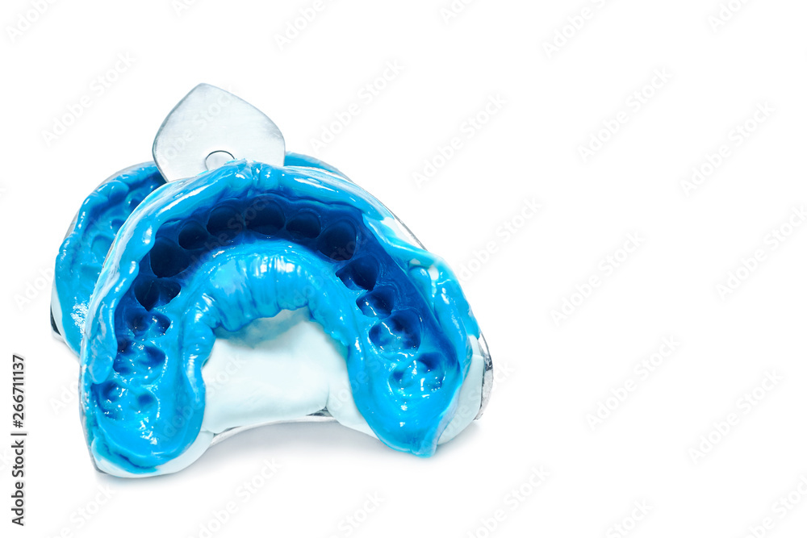



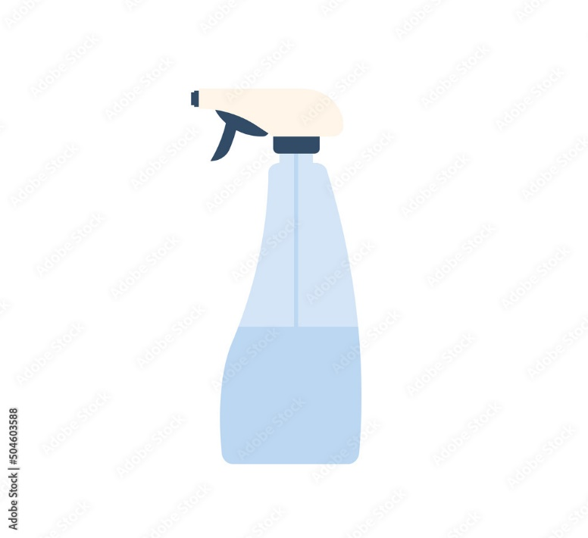



Protocolo de limpieza, normas de bioseguridad y salud
Limpieza y desinfección del laboratorio.
Limpieza y desinfección de la impresión.
Muebles y equipos.
Sabías que… Después de trabajar con la prótesis o producto dental, se debe desinfectar e introducir en una bolsa nueva y apta para su transporte.
Eliminación de material orgánico de la superficie.
Eliminación de microorganismos patógenos.
Pisos y mesones.

Slide 3
Textos que deben aparecer cuando el aprendiz de clic
Muebles equipos y pisos: todo ambiente debe ser higienizado con agua y detergentes neutros, utilizando utensilios de limpieza que, además de facilitar la tarea, protejan al trabajador.
Pisos y mesones: barrer la superficie y dejar libre de polvo y basuras, proceder con la desinfección utilizando un sistema de trapeado (vía húmeda) con paño limpio sumergido en la solución de hipoclorito.
Eliminación de material orgánico de la superficie: eliminación de todo material orgánico de la superficie del objeto (sangre, saliva, etc.). Los moldes se deben lavar con agua corriente y de ninguna manera se debe usar aire o vapor para secarlos, ya que se corre el riesgo biológico de generar aerosoles. Se debe dejar escurrir el agua en el mismo lugar en el que se usó agua corriente.
Eliminación de microorganismos patógenos en los objetos: este procedimiento varía según el material, así como el tiempo de inmersión en diferentes líquidos. Las siliconas de adición y condensación se pueden sumergir en desinfectantes. Los alginatos y el poliéter no se pueden dejar inmersos, pero se pueden sumergir rápidamente o rociar con un agente desinfectante y mantener en el molde cerrado en una bolsa de plástico durante 10 minutos. Después se puede enjuagar nuevamente con agua.

Slide 4
IMÁGENES
Lab dental https://as2.ftcdn.net/v2/jpg/04/39/60/97/1000_F_439609753_HoNXg14TPgreWhzqU4uKFj559x63xr35.jpg
Prótesis
https://as2.ftcdn.net/v2/jpg/02/66/71/11/1000_F_266711137_K5ntblETJ1RRbdibYtu4lK8tehC6rgB1.jpg
Desinfectante https://as2.ftcdn.net/v2/jpg/05/04/60/35/1000_F_504603588_QBDbyzToERuGVIchjW69xsdQT12DzTp0.jpg

